Slide 1
Segmentação semântica de lesões em folhas de arroz com U-Net
Matheus Beuren Carvalho
Notes:
Tempo estimado: 10 s. Sou Matheus Beuren Carvalho e vou apresentar a segmentação semântica de lesões em folhas de arroz com U-Net.

Slide 2
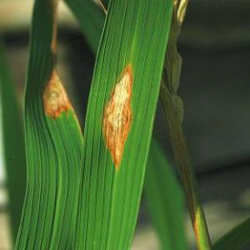

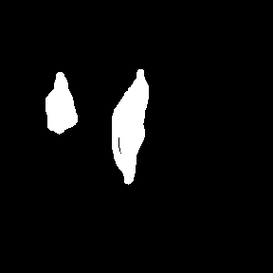
Problema e Solução
Classificação
Blast
A classificação só identifica a doença
Não mostra onde está a lesão
Segmentação classifica cada pixel da folha
Segmentação
Notes:
Tempo estimado: 50 s. Doenças da folha como Bacterialblight, Blast, Brownspot e Tungro ameaçam a produção de arroz e hoje são identificadas a olho nu por especialistas. Sethy et al. (2020) classificaram a folha inteira com ResNet50 e SVM e chegaram a um F1 de 0,98, mas a classificação só diz qual é a doença, como na linha de cima, sem mostrar onde está a lesão nem quanto da folha foi atingida. A solução é a segmentação semântica, que dá a máscara da linha de baixo e marca a lesão pixel a pixel. Isso é possível porque a base RiceSeg-5932 trouxe máscaras manuais para as 5.932 imagens de Sethy et al.

Slide 3
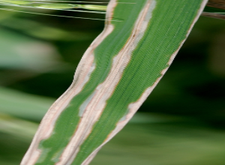
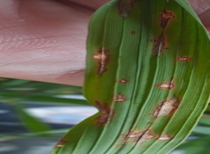
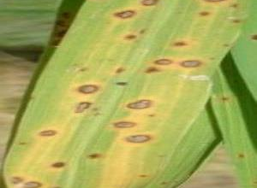
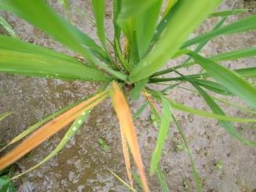
Dados
Treino: RiceSeg-5932 imagens e mascaras
5.932 imagens com máscara manual
Treino e validação 80/20
0 Bacterialblight
1 Blast
Teste: Multi-Class(sem mascara)
2.623 imagens
Só rótulo por imagem
2 Brownspot
3 Tungro
Notes:
Tempo estimado: 45 s. O treino usa uma base só, formada pelas 5.932 imagens de campo de Sethy et al. (2020) com as máscaras manuais da RiceSeg-5932, que marcam a lesão pixel a pixel nas mesmas imagens. Ela foi dividida de forma estratificada em 4.745 imagens para treino e 1.187 para validação. O teste externo usa a base Multi-Class, de Hasan et al., com 2.623 imagens das quatro doenças em comum e só o rótulo da imagem. Tudo foi redimensionado para 288×288, com as classes 0 a 3 para as doenças e a classe 4 para o fundo. As imagens mostram o sintoma típico de cada doença. A Bacterialblight forma faixas amareladas ao longo das margens da folha, o Blast forma lesões em losango com centro acinzentado e borda marrom, o Brownspot forma várias manchas ovais marrons pequenas, parecidas com grão de gergelim, e o Tungro deixa as folhas amarelo-alaranjadas.

Slide 4
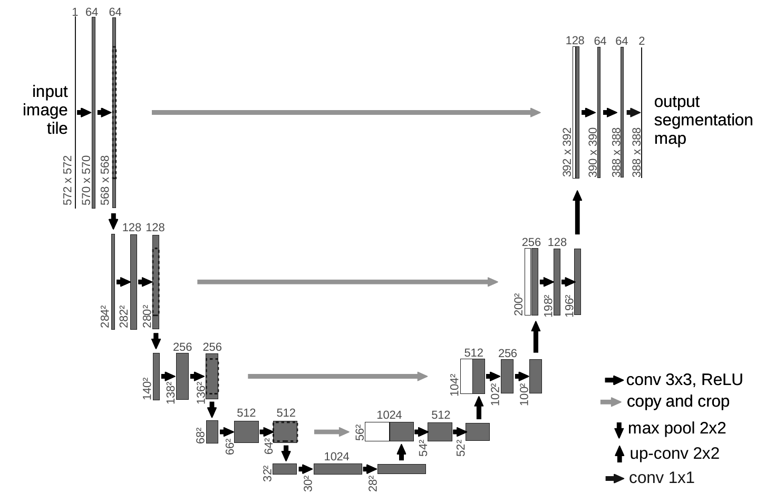
Arquitetura e Modelos
U-Net gera a máscara da lesão
Encoders ResNet50, ResNet101 e EfficientNetB0
Pesos da ImageNet, ajustados no treino
Notes:
Tempo estimado: 45 s. A U-Net tem um encoder que reduz a imagem e extrai as características, um decoder que recria a máscara e skip connections que devolvem os detalhes das bordas. A figura é a arquitetura original de Ronneberger, Fischer e Brox (2015), em tons de cinza. Além da U-Net sem pré-treino, o encoder foi trocado por ResNet50, ResNet101 e EfficientNetB0 pré-treinados na ImageNet, com os pesos treináveis. Cada arquitetura foi treinada com as duas losses, e uma ResNet101 com decoder maior completa os nove modelos.

Slide 5
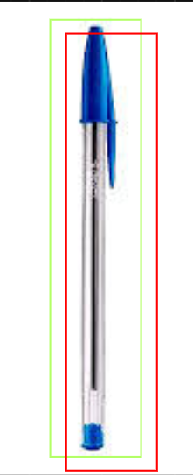
Métricas e Loss
IoU na validação
Acurácia e F1-score teste
Loss: SparseCategoricalCrossEntropy e Dice + SparseCategoricalCrossEntropy
Notes:
Tempo estimado: 50 s. Imaginem que a caixa verde da caneta é a máscara real e a vermelha a prevista. O IoU divide a área onde as duas se cobrem pela área que as duas cobrem juntas, e o Dice usa duas vezes essa interseção dividida pela soma das áreas. Na validação existe a máscara real, então o IoU e o Dice são calculados para cada doença e a média considera só as quatro doenças, para o fundo não dominar o resultado. No teste externo só existe o rótulo da imagem, e a doença prevista é a que teve mais pixels na máscara, comparada pela acurácia e pelo F1 macro. Cada arquitetura foi treinada com SparseCategoricalCrossEntropy e com Dice e SparseCategoricalCrossEntropy, sempre com Adam, batch de 16 e até 50 épocas.

Slide 6
Resultados
Modelo
IoU médio
Acurácia
F1 macro
U-Net, SparseCategoricalCrossEntropy
0,73
0,47
0,54
U-Net, Dice e SparseCategoricalCrossEntropy
0,73
0,44
0,47
ResNet50, SparseCategoricalCrossEntropy
0,72
0,59
0,62
ResNet50, Dice e SparseCategoricalCrossEntropy
0,72
0,59
0,61
ResNet101, SparseCategoricalCrossEntropy
0,72
0,48
0,47
ResNet101, Dice e SparseCategoricalCrossEntropy
0,72
0,55
0,56
ResNet101 decoder maior, Dice e SparseCategoricalCrossEntropy
0,72
0,55
0,58
EfficientNetB0, SparseCategoricalCrossEntropy
0,71
0,52
0,50
EfficientNetB0, Dice e SparseCategoricalCrossEntropy
0,71
0,51
0,55
Notes:
Tempo estimado: 50 s. Na validação todos os modelos ficaram com IoU médio entre 0,71 e 0,73 e Dice médio entre 0,83 e 0,85, uma diferença de no máximo 0,02, e por isso a validação não separa os modelos. No teste externo o desempenho caiu e variou muito, com acurácia de 0,44 a 0,59 e F1 macro de 0,47 a 0,62. O melhor foi a ResNet50 com SparseCategoricalCrossEntropy, em negrito, com acurácia de 0,59 e F1 macro de 0,62. A soma do Dice não teve efeito consistente e o decoder maior da ResNet101 mudou pouco o resultado.

Slide 7
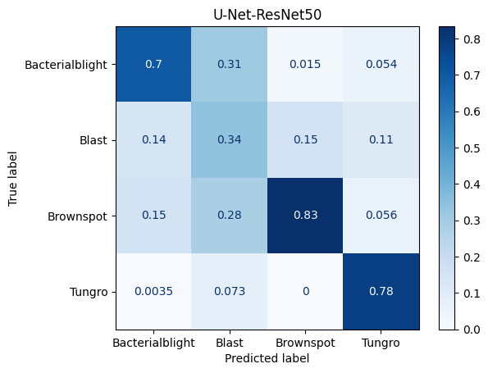
Matriz de confusão da ResNet50
Notes:
Tempo estimado: 45 s. Esta é a matriz de confusão da ResNet50 com SparseCategoricalCrossEntropy, o melhor modelo no teste externo. As linhas são a doença real e as colunas a doença prevista, e cada coluna está normalizada, então a diagonal mostra a precision de cada doença. O Brownspot tem a maior precision, 0,83, seguido do Tungro, 0,78, e da Bacterialblight, 0,70. O Blast tem a menor, 0,34, porque das imagens previstas como Blast 0,31 eram Bacterialblight e 0,28 eram Brownspot. Ou seja, o modelo usa o Blast como destino das lesões que ele não reconhece bem. Nos tópicos estão os resultados gerais do modelo no teste externo, com acurácia de 0,59, F1 macro de 0,62, precision macro de 0,66 e recall macro de 0,61.

Slide 8
Limitações e Trabalhos Futuros
Base pequena para encoders grandes
Data augmentation e novas arquiteturas
Testar com máscara
Notes:
Tempo estimado: 35 s. Nos modelos com encoder pré-treinado houve overfitting, com o IoU de treino bem acima do de validação, como 0,85 contra 0,77 na ResNet101. Isso está ligado ao tamanho da base, com 4.745 pares de imagem e máscara no treino, pequena para encoders grandes, sem data augmentation e testando só a U-Net com três encoders. O teste externo tem apenas o rótulo da imagem, por isso o Dice e o IoU só foram calculados na validação. Como trabalhos futuros ficam aplicar data augmentation, repetir os treinos com parâmetros diferentes, testar arquiteturas de segmentação mais atuais e avaliar os modelos em uma base que tenha máscara.

Slide 9
Conclusão
Encoder: ResNet50 generalizou melhor
Loss: Dice sem ganho consistente
Notes:
Tempo estimado: 30 s. Entre os encoders, a ResNet50 com SparseCategoricalCrossEntropy foi a que melhor generalizou, com acurácia de 0,59 e F1 macro de 0,62 no teste externo, e um encoder maior como a ResNet101 não trouxe ganho. Somar o Dice à SparseCategoricalCrossEntropy melhorou alguns modelos e piorou outros, sem um padrão. O decoder maior da ResNet101 mudou pouco o resultado, então ele não era a limitação. Na validação todos passaram de 0,70, mas no teste externo a acurácia caiu para no máximo 0,59, abaixo da meta de 0,75. Obrigado.

Slide 10
Referências
DINESH, P. e LAKSHMANAN, R. Multiclass semantic segmentation for prime disease detection with severity level identification in Citrus plant leaves. Scientific Reports, v. 15, 21208, 2025. DOI: 10.1038/s41598-025-04758-y
HASAN, M. M., HOSSAIN, M. S. e BISWAS, J. A Rice Leaf Disease Image Dataset for Multi-Class Disease Classification. Mendeley Data, v. 1, 2026. DOI: 10.17632/n8jpkpfz5p.1
MA, J. et al. Loss odyssey in medical image segmentation. Medical Image Analysis, v. 71, 102035, 2021. DOI: 10.1016/j.media.2021.102035
RONNEBERGER, O., FISCHER, P. e BROX, T. U-Net: Convolutional Networks for Biomedical Image Segmentation. In: Medical Image Computing and Computer-Assisted Intervention – MICCAI 2015. Cham: Springer, 2015. p. 234-241. DOI: 10.1007/978-3-319-24574-4_28
SETHY, P. K. Rice Leaf Disease Image Samples. Mendeley Data, v. 1, 2020. DOI: 10.17632/fwcj7stb8r.1
SETHY, P. K., BARPANDA, N. K., RATH, A. K. e BEHERA, S. K. Deep feature based rice leaf disease identification using support vector machine. Computers and Electronics in Agriculture, v. 175, 105527, 2020. DOI: 10.1016/j.compag.2020.105527
ZINSOU, K. M. S. e HOUNDJI, V. R. RiceSeg-5932: Complete Pixel-Level Segmentation Masks for Rice Leaf Disease Images Samples. Mendeley Data, v. 1, 2025. DOI: 10.17632/92jc6w6mcy.1
Notes:
Tempo estimado: 5 s. Estas são as referências dos artigos e das bases de dados usadas no trabalho.

